Slide 1

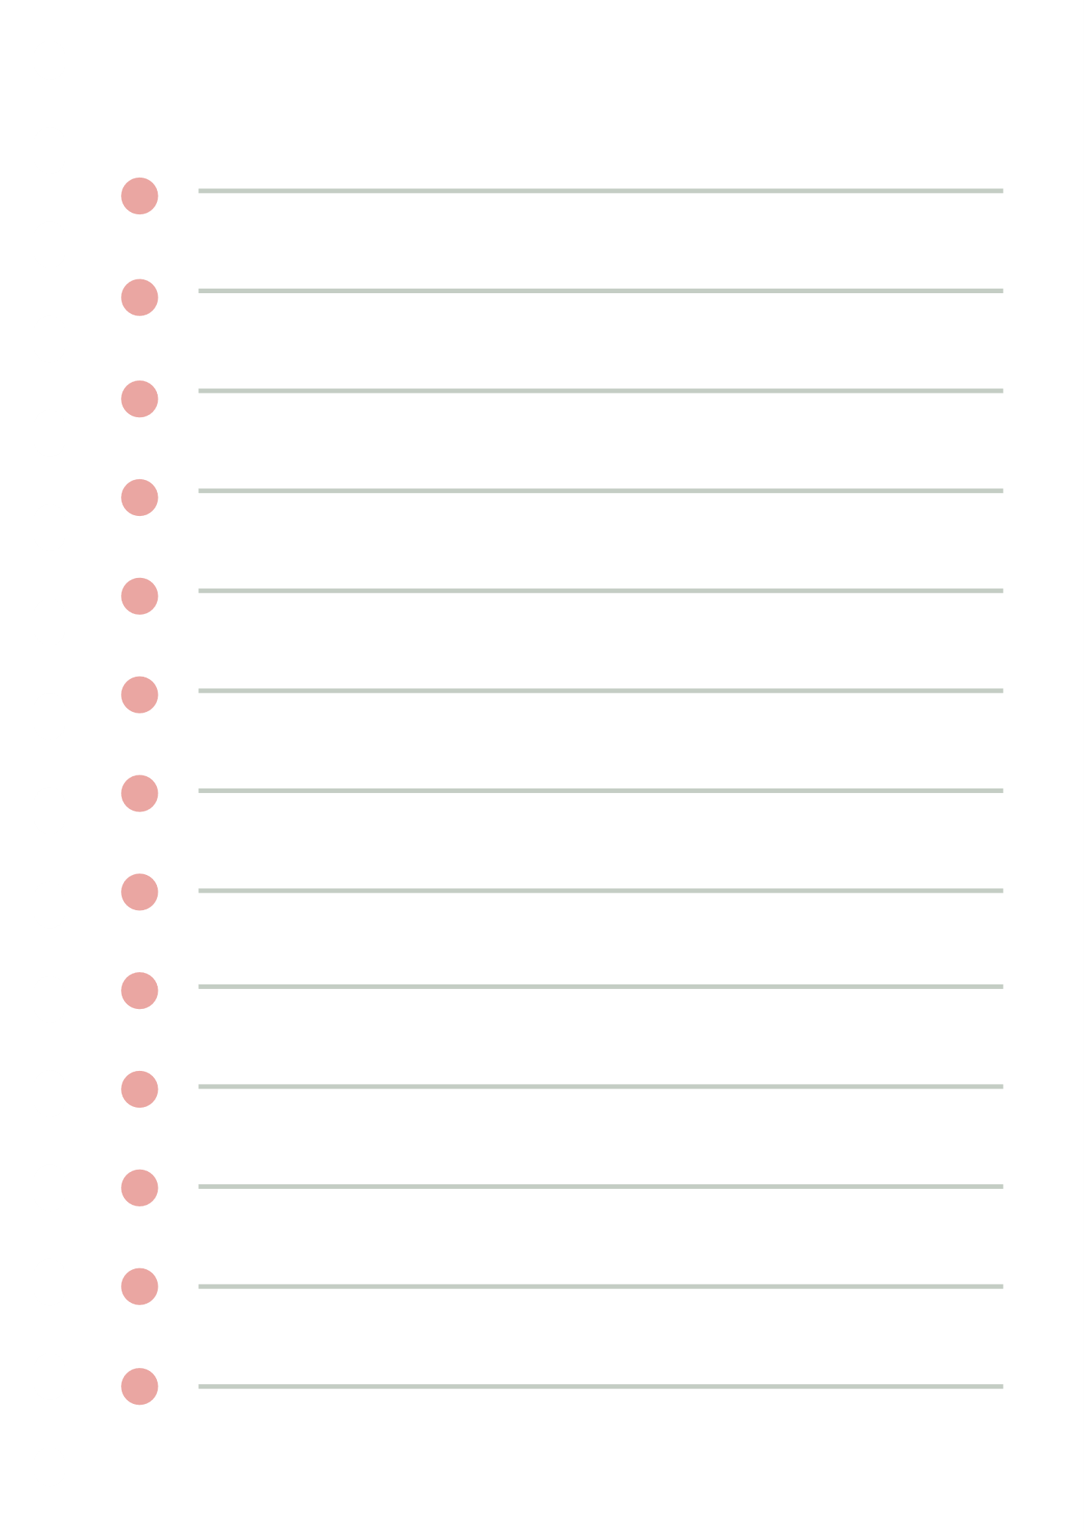
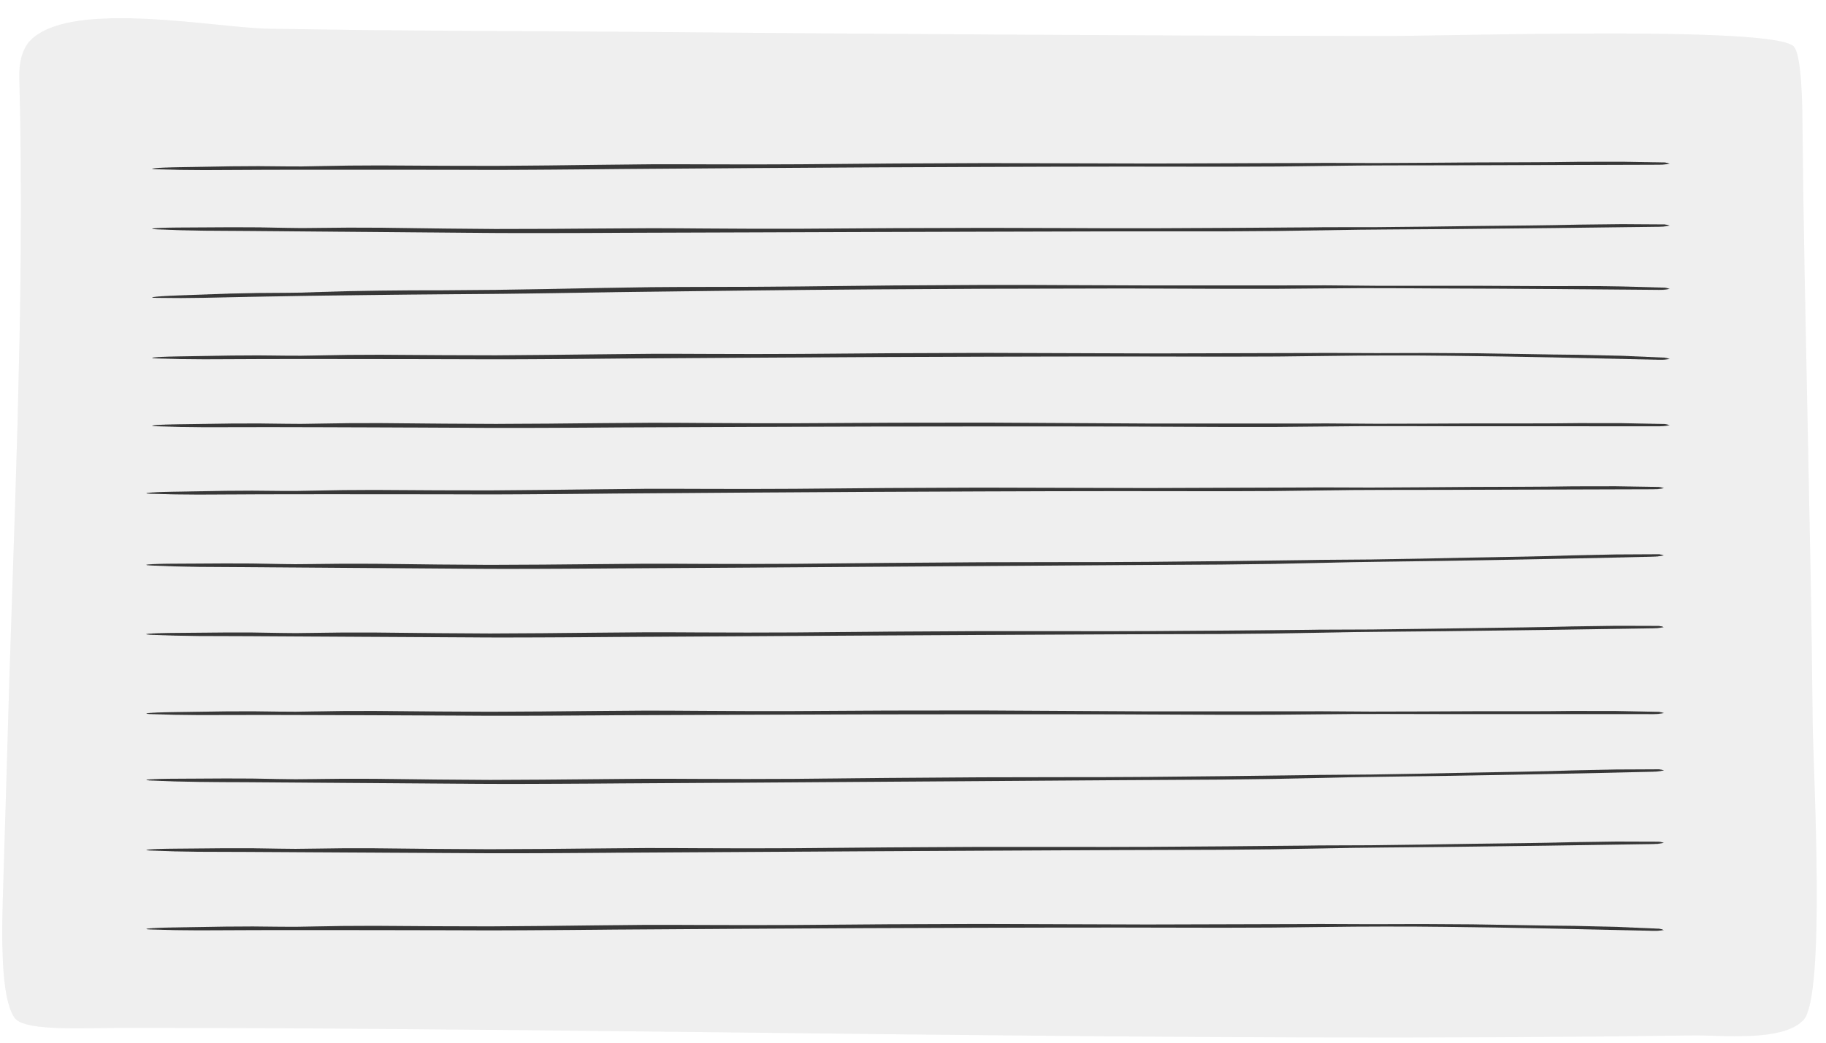

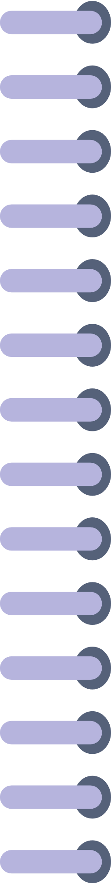

TỰ ĐỘNG TRIỂN KHAI VÀ GIÁM SÁT ỨNG DỤNG WEB TRÊN HẠ TẦNG ĐÁM MÂY

Slide 2



THÀNH VIÊN NHÓM
Các thành viên trong nhóm:
1. Nguyễn Văn Toản
2. Nguyễn Văn Hùng
3. Nguyễn Quang Đăng
Mentor: Phùng Huy Hoàng

Slide 3

BẢNG CHIA CÔNG VIỆC
NGUYỄN VĂN HÙNG
NGUYỄN QUANG ĐĂNG
NGUYỄN VĂN TOẢN

Slide 4

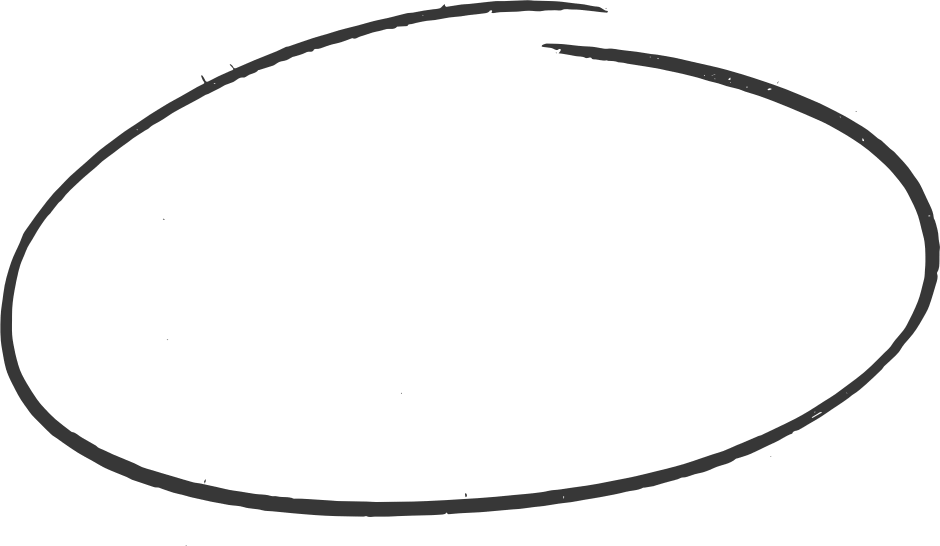
NỘI DUNG
1
Giới thiệu đề tài
2
Kiến trúc hệ thống
3
High availability & Security
4
Triển khai hệ thống với Terraform
5
Kết luận

Slide 5
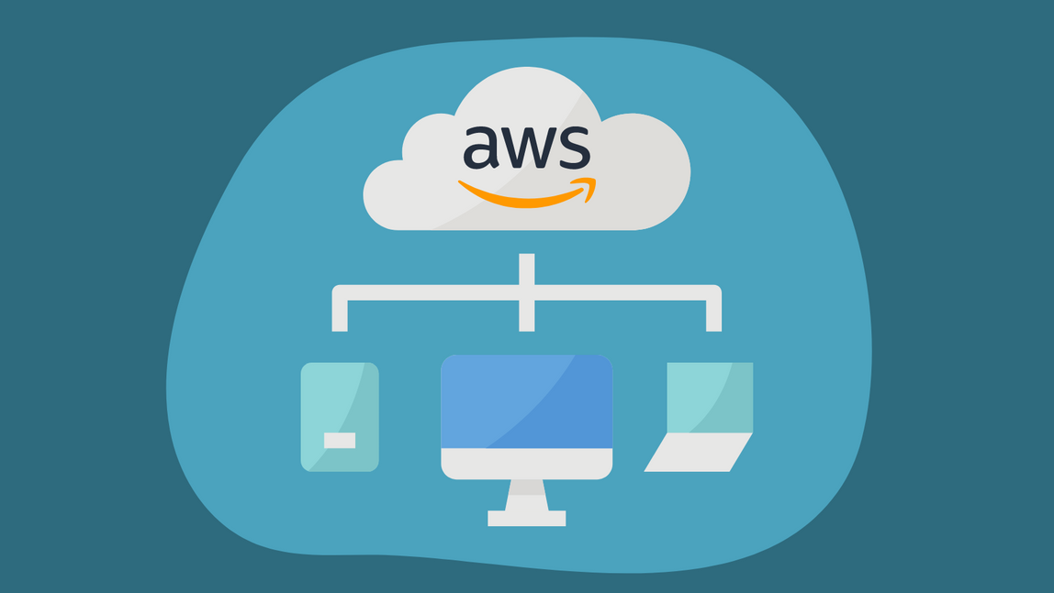


GIỚI THIỆU ĐỀ TÀI
Tên đề tài: Tự động triển khai và giám sát ứng dụng web trên hạ tầng đám mây.
Mục tiêu: đảm bảo hệ thống hệ thống hoạt động ổn định và an toàn với các biện pháp bảo mật trên AWS.

Slide 6
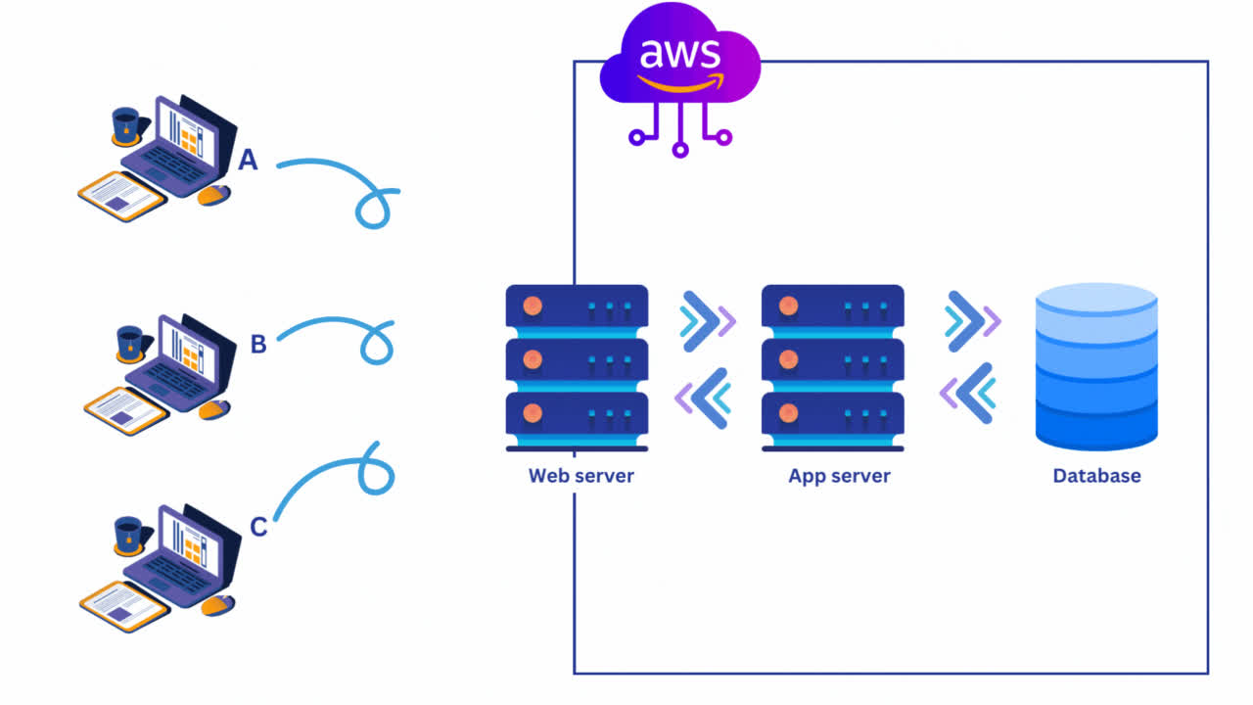
KIẾN TRÚC
1. Three-tier architecture là gì ?
2. Tại sao lại lựa chọn kiến trúc này ?

Slide 7
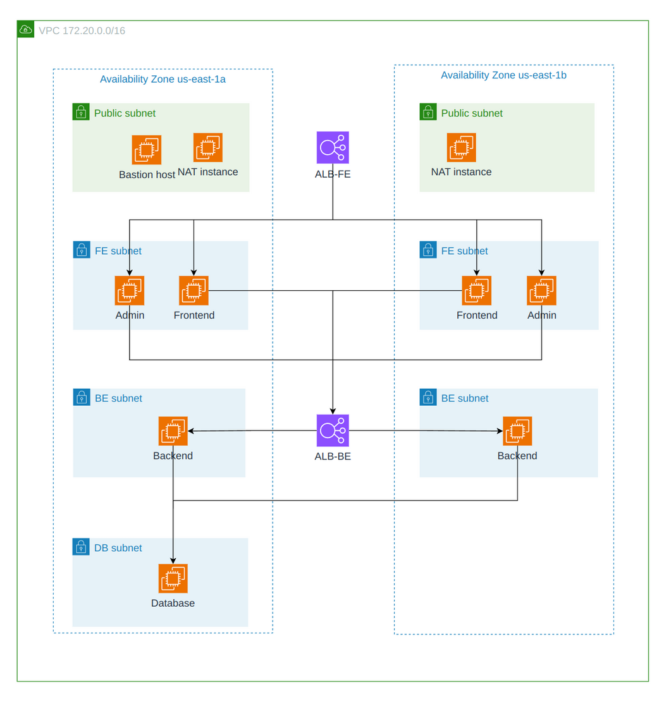
HIGH AVAILABILITY & SECURITY
1. High Availability là gì ?
2. Đã làm gì để đảm bảo tính HA ?
3. Cần cải thiện thêm gì để tăng tính HA?
4. Đã làm gì để đảm bảo security ?
5. Cần cải thiện thêm gì để tăng tính bảo mật?

Slide 8
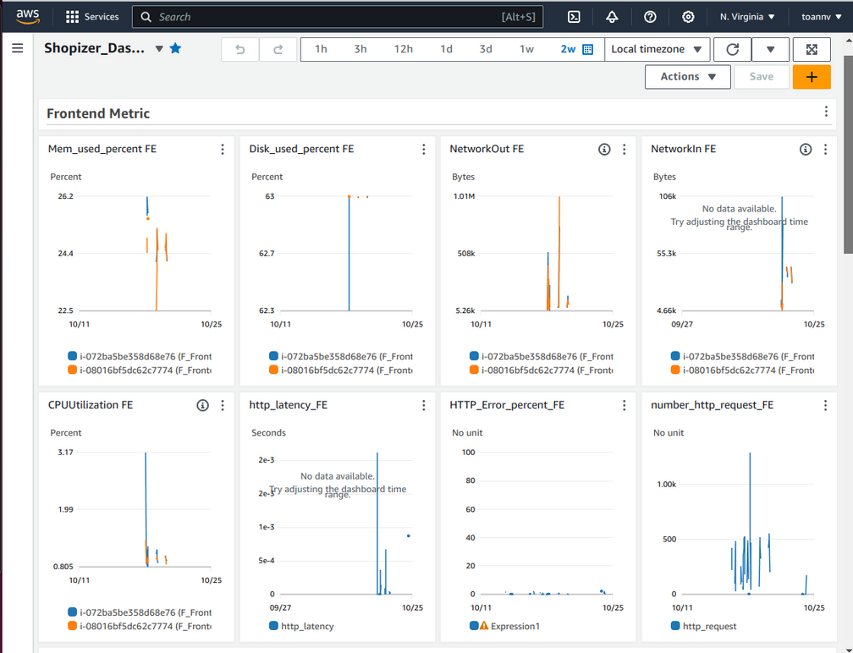
MONITORING
1. Tác dụng hệ thống giám sát.
2. CloudWatch service.

Slide 9


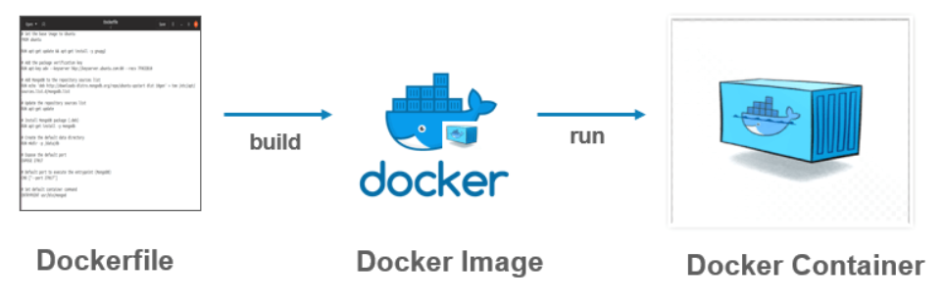
CÀI ĐẶT
1. Những vấn đề gặp phải trong quá trình cài đặt.
2. Sử dụng docker container
3. Tác dụng của docker container.

Slide 10
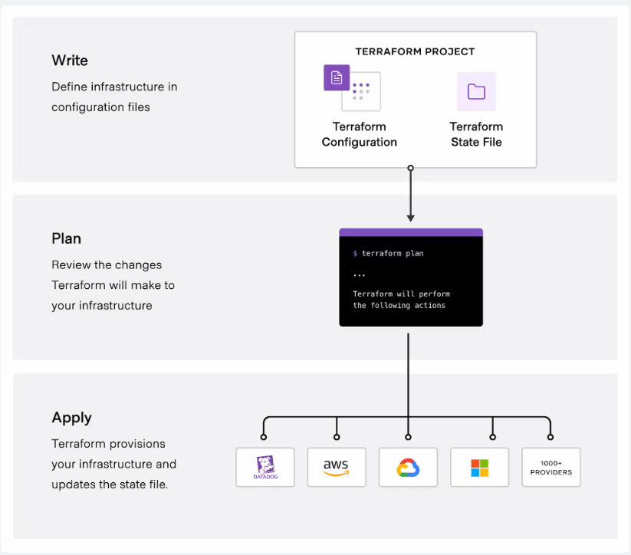
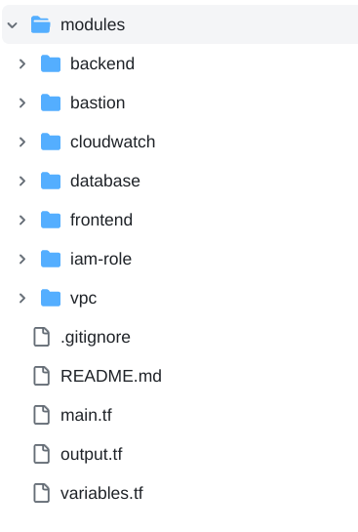
TRIỂN KHAI HỆ THỐNG VỚI TERRAFORM
Terraform là gì ?
Áp dụng terraform như thế nào ?

Slide 11
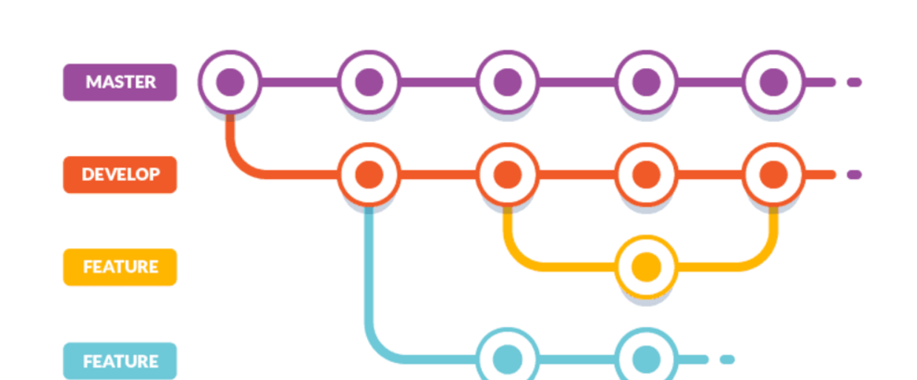
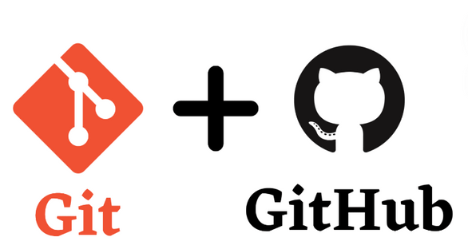
Sử dụng Git

Slide 12

DEMO

Slide 13

KẾT LUẬN VÀ HƯỚNG PHÁT TRIỂN
01
02
Đã triển khai được ứng dụng trên AWS
Đảm bảo cơ bản HA & security
Làm quen với AWS
Cải thiện HA và security
Xây dựng hệ thống monitoring đầy đủ hơn
Xây dựng CI/CD

Slide 14

THANK YOU

